Slide 1
Python培训课 个人汇报
罗天悦
常建功 刘胜利
姓名：
指导老师：
CIAIC-2020-TC
2020年08月17日
组名：
日期：

Slide 2
1
个人项目描述
目录
2
源码
CONTENTS
3
个人项目中遇到的问题
4
总结

Slide 3
个人项目描述
爬虫项目
完成了一个简单的爬虫项目，对网易云的歌手信息（歌手名，音乐链接，简介）进行爬取，保存在本地。
页面设计
基于Django进行web页面的设计，对爬取到的信息进行展示。页面包含有导航栏，滑动框，以及跳转到详细信息的功能。

Slide 4
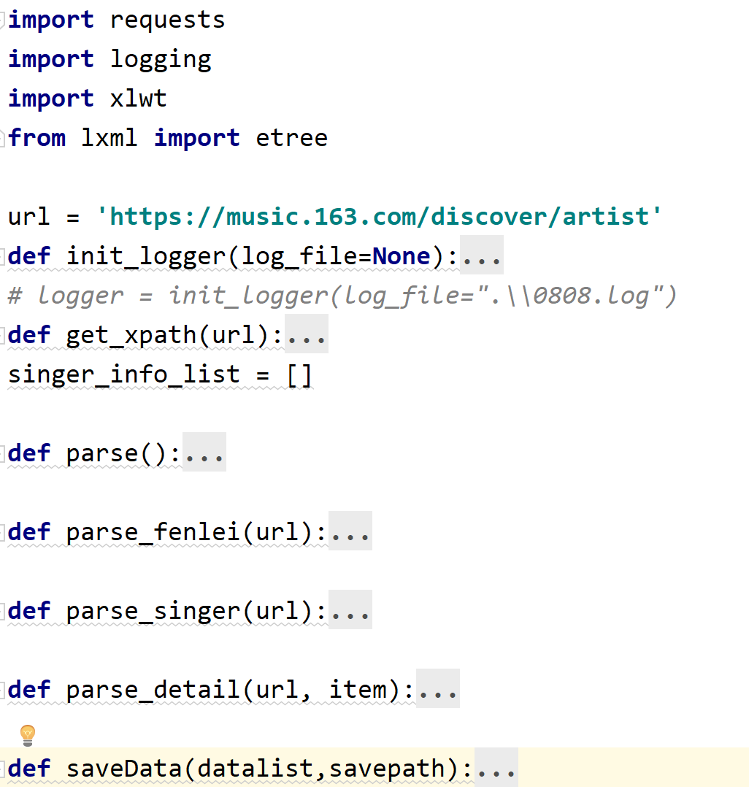
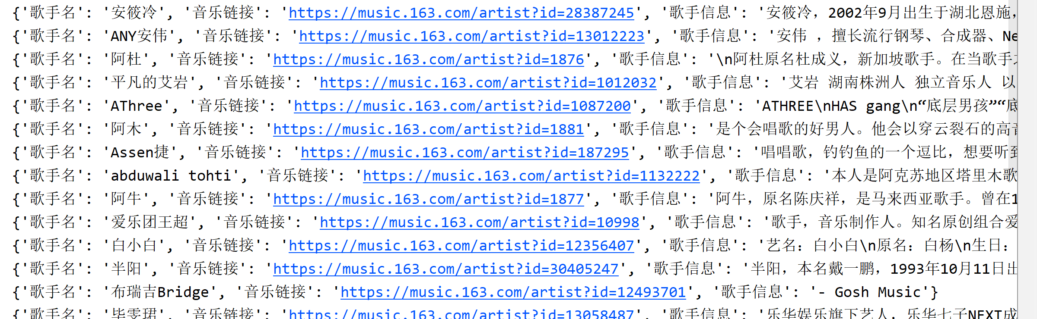
源码-爬虫
爬取到的信息
通过url获取网页内容，返回xpath对象
获取歌手的分类
通过传入分类的url，获取页面内容
传入获取字母的链接，开始爬取歌手内容
字典内加入详情页数据
将数据字典写入歌手文件

Slide 5
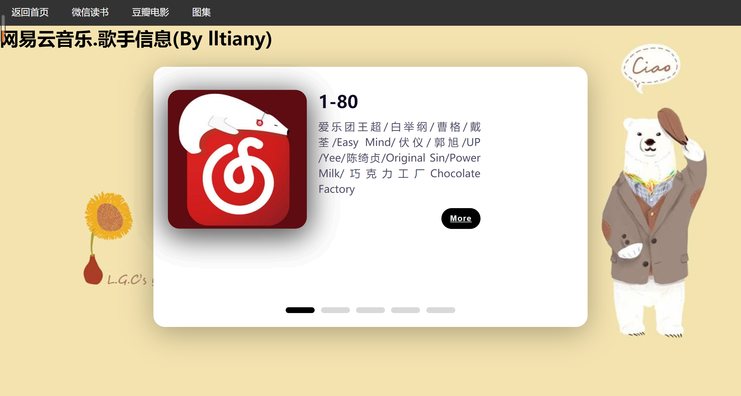
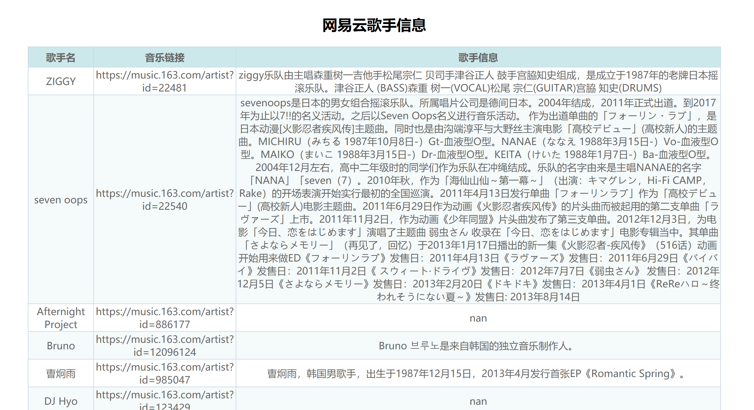
页面展示

Slide 6
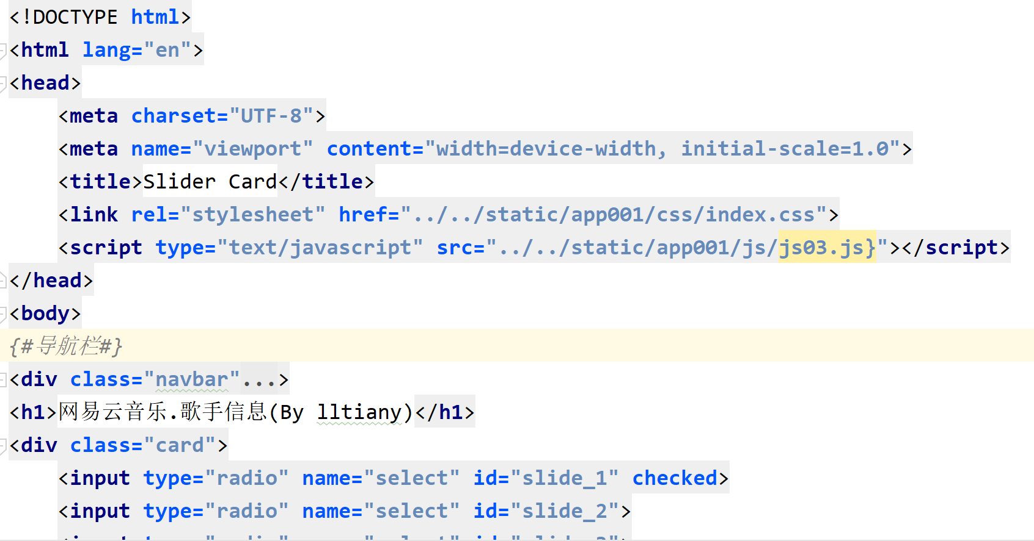
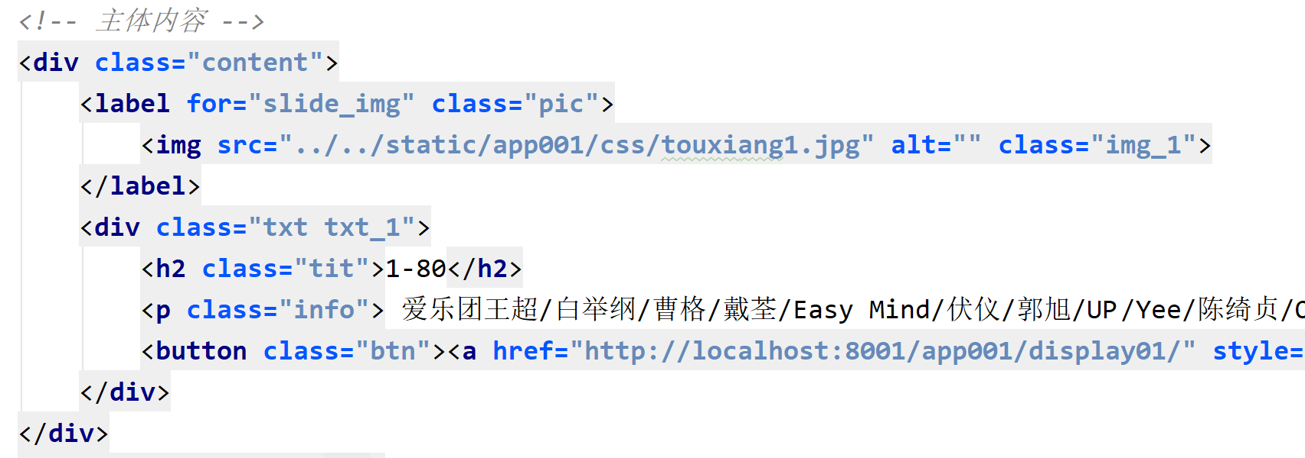
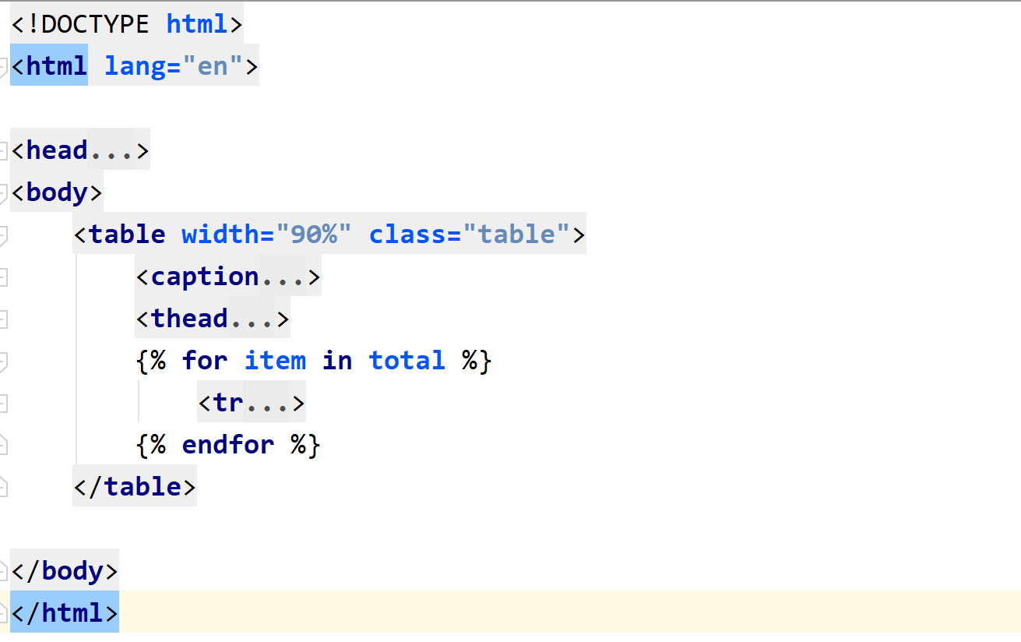
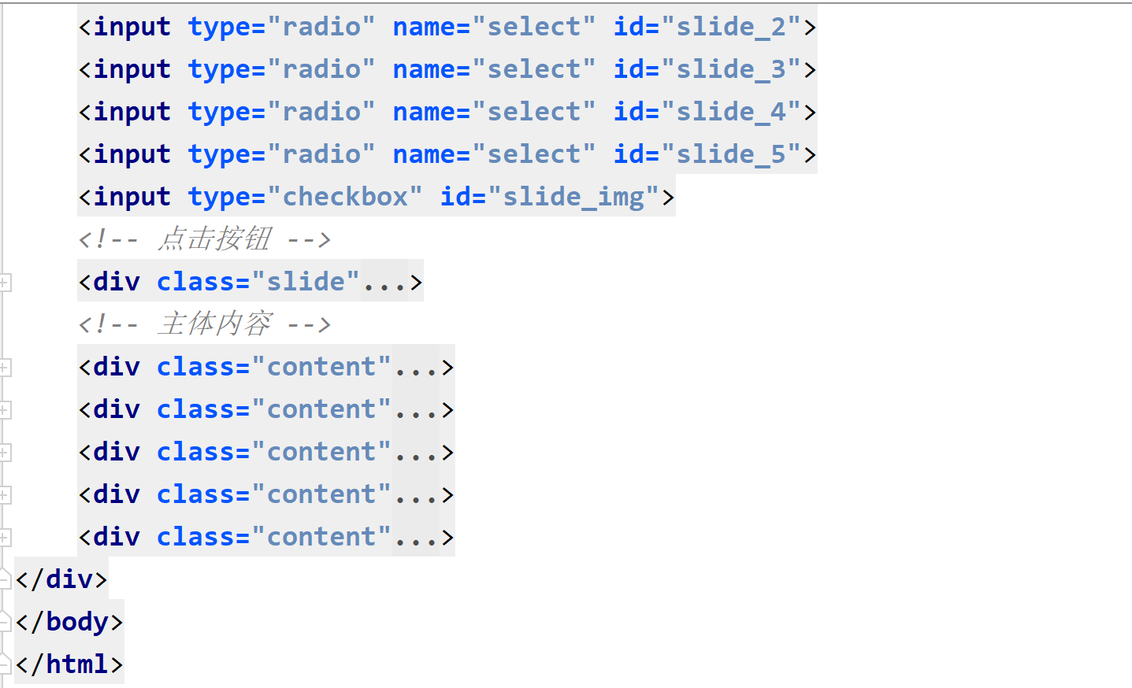
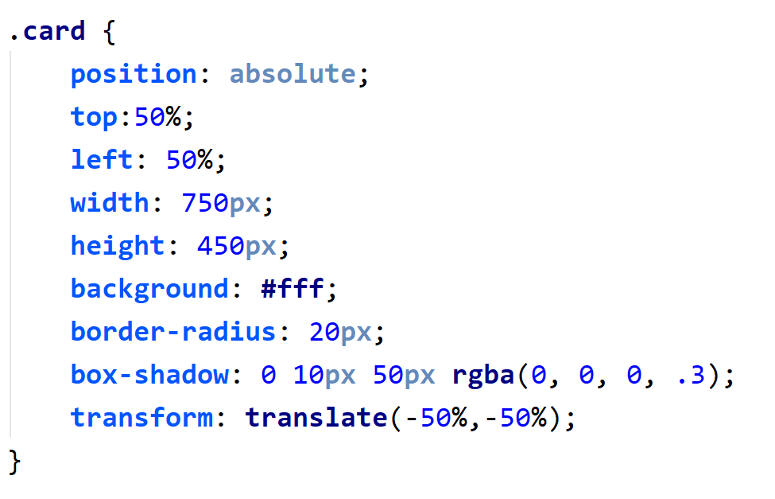
源码-网页

Slide 7

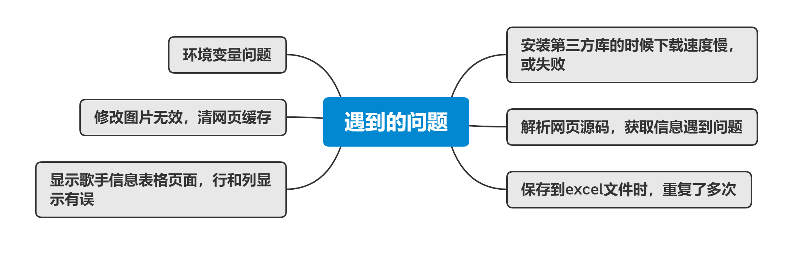
个人项目中遇到的问题

Slide 8
总结
TEXT HERE
Python基础有待提高。
web页面设计还需改进。
项目过程中的细节没有很好的完善（如日志）。
不足
TEXT HERE
收获
通过一个简单的爬虫项目熟悉了python语言。
了解基于Django开发web页面的基本流程。

Slide 9
THANKS
恳请各位老师批评指正！

